Slide 1

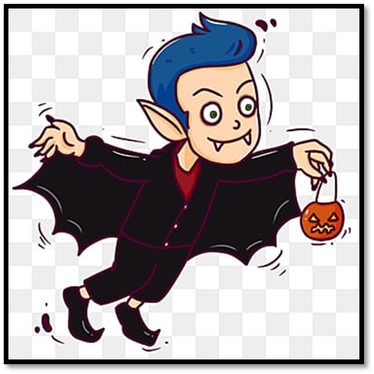
"Вампіри" електроенергії
Урок - дослідження
Математика енергозбереження

Slide 2

Часто вимкнення телевізора чи інших пристроїв викликає враження, що ви економите електроенергію. Однак якщо ви не вимикаєте пристрої з розетки, вони все одно споживають енергію, що може збільшити ваші рахунки.
Багато пристроїв продовжують споживати електрику навіть після того, як вони вимкнені. Сьогодні ми дізнаємося про "пристрої-вампіри", які можуть споживати енергію навіть у вимкненому стані.

Slide 3
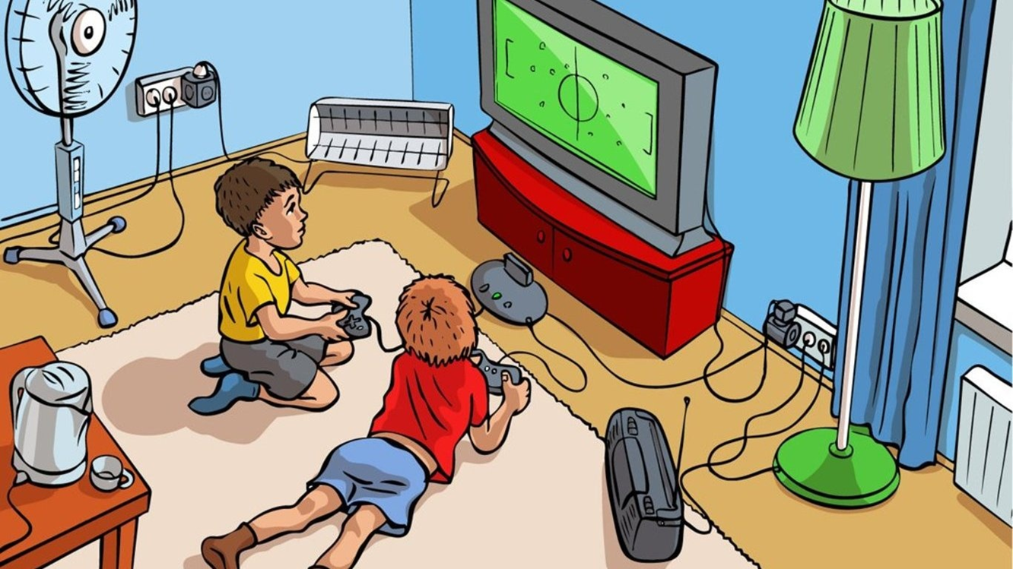


Slide 4
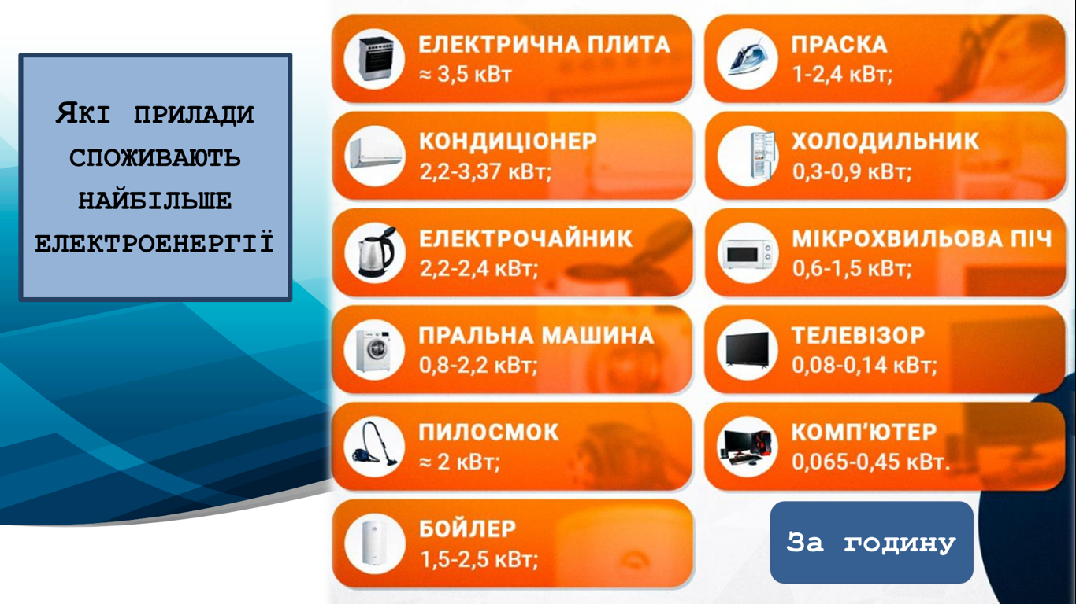

Slide 5
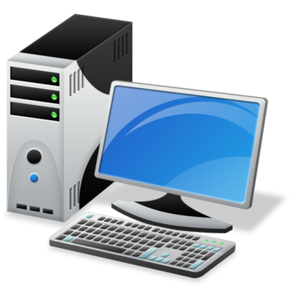
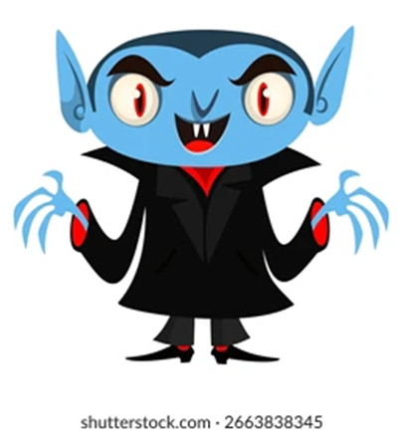
Вимикаючи найбільшого винуватця — настільні комп’ютери та супутні присторої — ви можете значно заощадити. Якщо монітори і принтери залишаються у режимі очікування, коли вони не використовуються, то це призводить до непотрібного споживання енергії та, ймовірно, коштує вам дорого. Тому переконатися, що ви вимикаєте комп’ютер і монітор з розетки, а не просто вимикаєте їх.

Slide 6
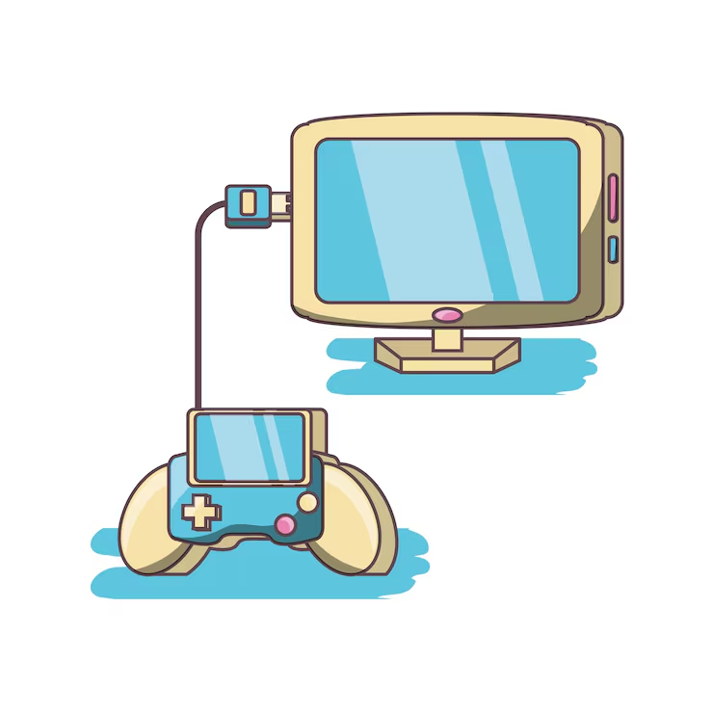

Сучасні телевізори та аксесуари до них також можуть додати близько 1000 грн до вашого річного рахунку, якщо залишаються включеними. Рекомендується використовувати подовжувач для телевізорів, ігрових консолей та приставок, що полегшує їх вимикання, коли вони не використовуються.

Slide 7

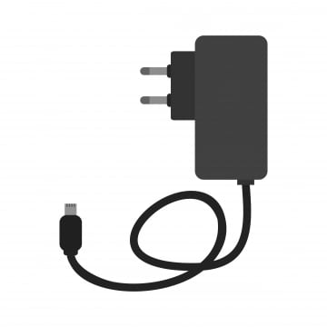
Підтримка наших гаджетів на повному заряді завжди є пріоритетом, але зарядні пристрої для телефонів і ноутбуків також є "пристроями-вампірами". Вони продовжують споживати енергію, навіть якщо гаджет уже заряджений.

Slide 8
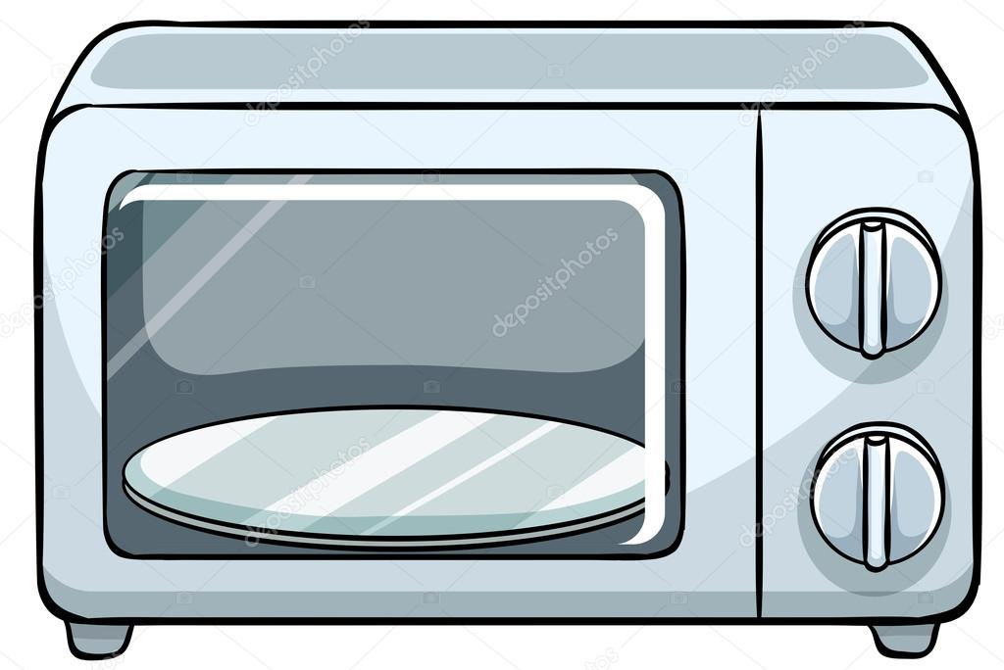



Також мікрохвильові печі, кавоварки та тостери можуть витрачати енергію, якщо залишаються підключеними до розетки. Рекомендується використовувати подовжувач для кухонних приладів, що може заощадити до 700 грн на рік.

Slide 9

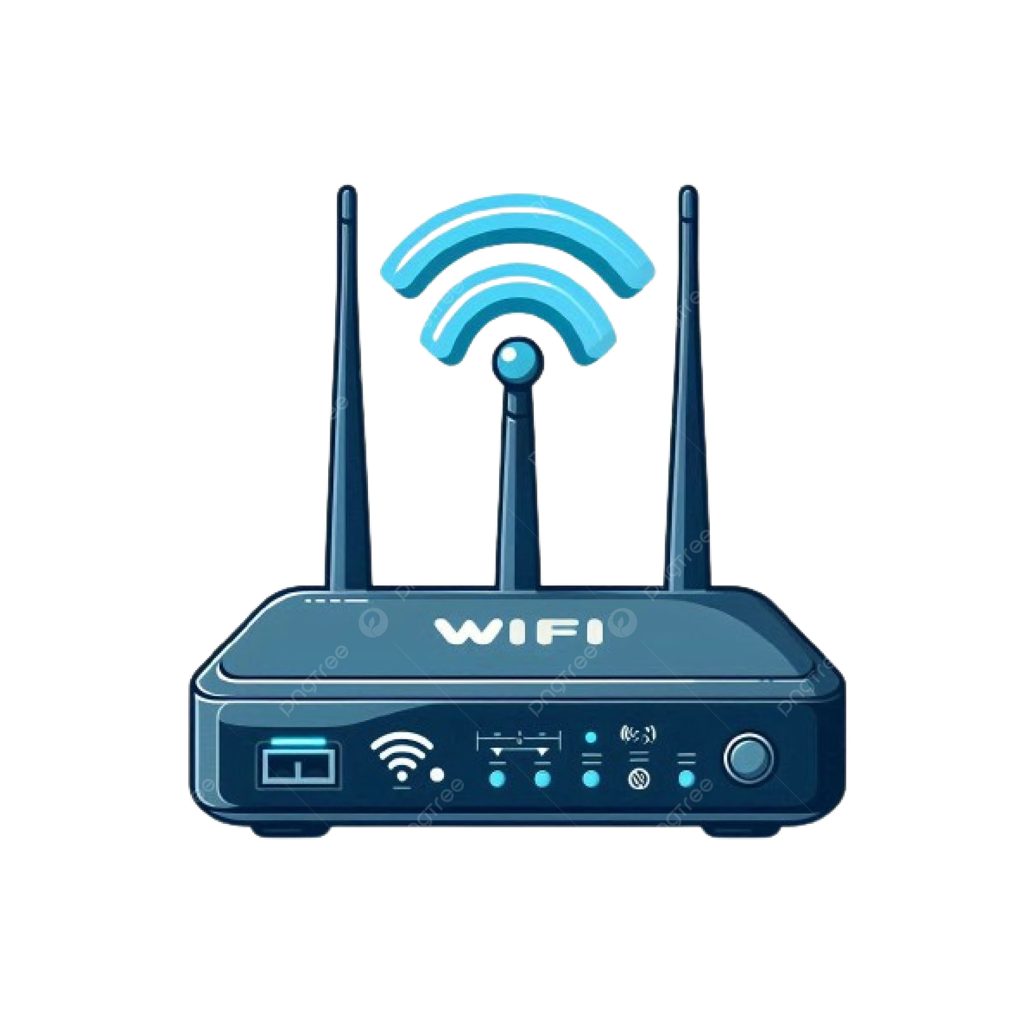
Окрім цього, експерти радять вимикати Wi-Fi-роутери, коли вони не використовуються, адже навіть мінімальне споживання енергії може підвищити рахунки.

Slide 10
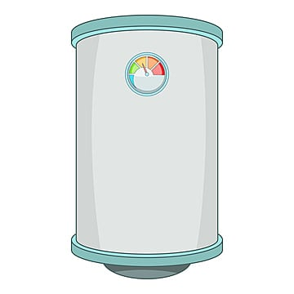
Енергетики розповіли, як економно користуватися бойлером і платити менше за світло. За їхніми словами, не варто вимикати сучасний бойлер із розетки, оскільки на нагрівання нової води витрачатиметься більше електроенергії, ніж на підтримання постійної температури.

Slide 11
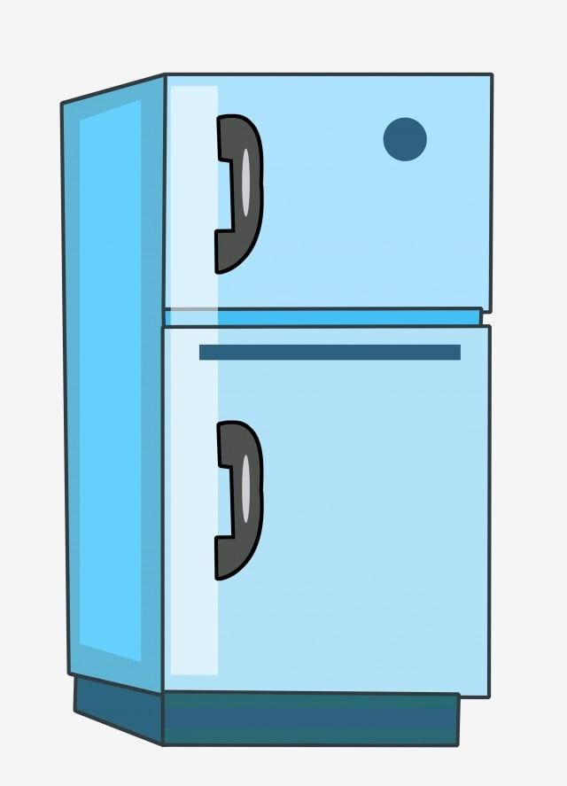
Фахівці також зазначили, що холодильники з морозильною камерою слід залишати увімкненими, бо продукти можуть зіпсуватися. Однак під час відпустки можна змусити холодильник споживати менше енергії, позбувшись непотрібних продуктів і змінивши режим роботи. Менш заповнений холодильник потребує менше енергії для підтримки прохолоди.

Slide 12
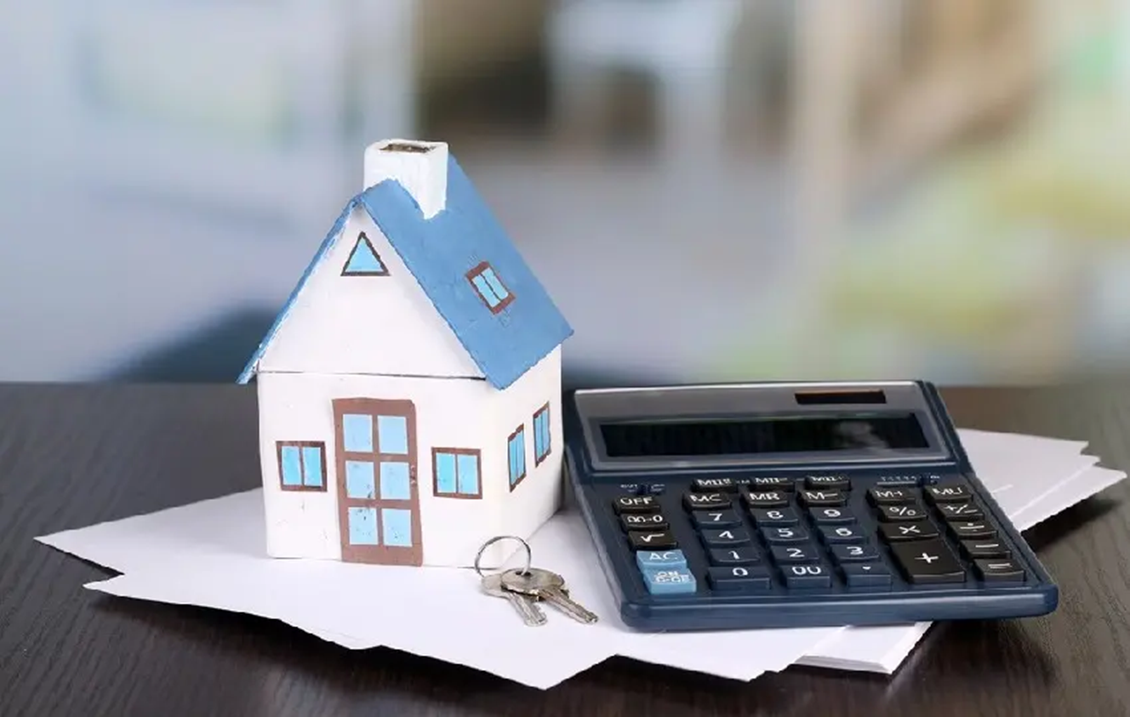


"З’їдають" гроші та енергію: які прилади варто вимикати після користування
Практична робота

Slide 13
№ | Електричні прилади | кВт/год ( режим очікування ) | За ніч ( 23.00 – 7.00 ) | 1 кВт в грн | Місяць, 30 днів | Загальна сума, рік
1 | Морозильна камера |  |  | 4,32
2 | Холодильник
3 | Бойлер
4 | Телевізор
5 | Пилосмок, праска, блендер
6 | Ноутбук | 0,002
7 | Мікрохвильова піч | 0,003
8 | Пральна машина | 0,001
9 | Зарядний пристрій | 0,001 Х 1
10 | Wi-Fi-роутер | 0,010
 | Всього |  | х 8 =

Slide 14


Звичка вимикати пристрої з розетки може здатися складною на початку, але це допоможе зекономити чималу суму на рахунках за електроенергію.

Slide 15


Бережи енергію – збережи Україну

